Slide 1
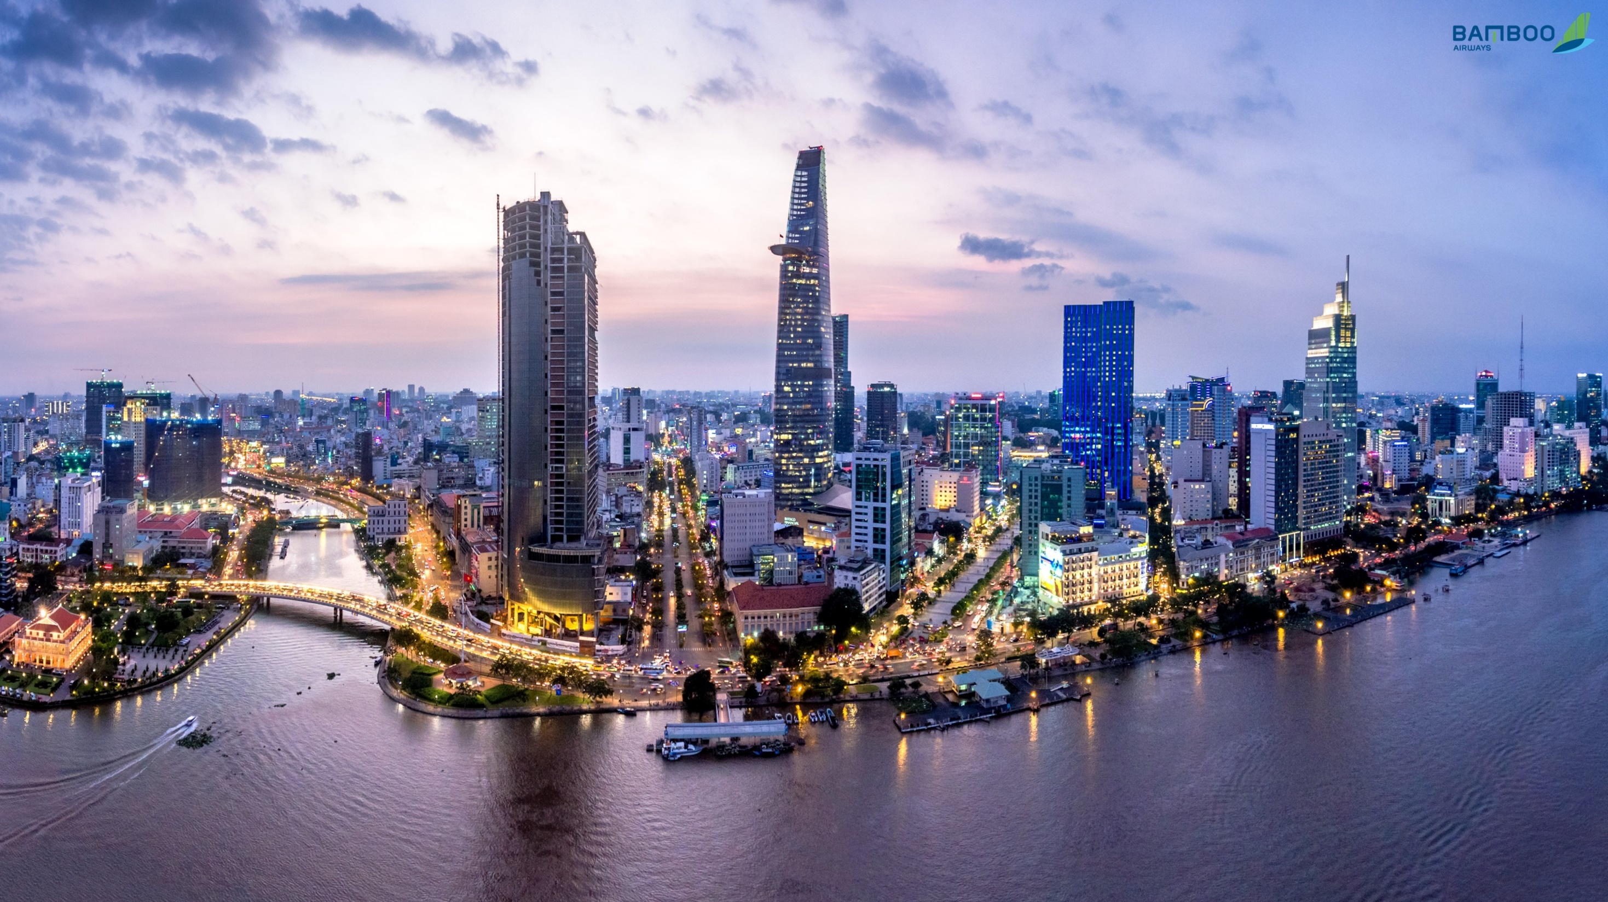

Chào mừng và các em tham gia tiết học Địa lí 9

Slide 2
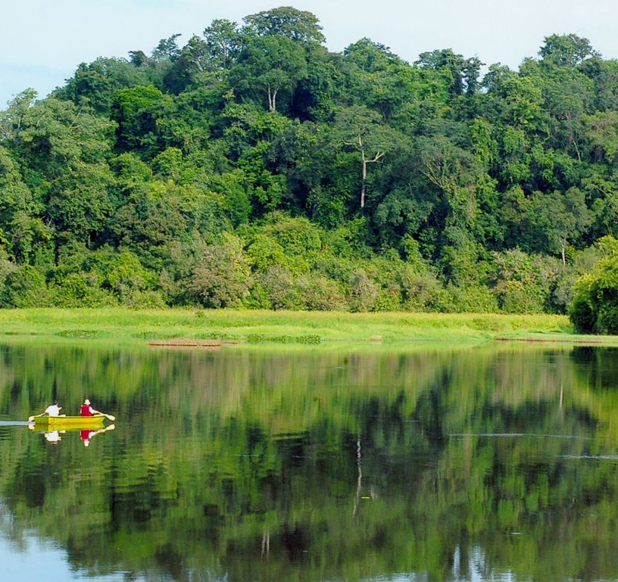
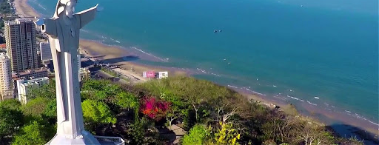
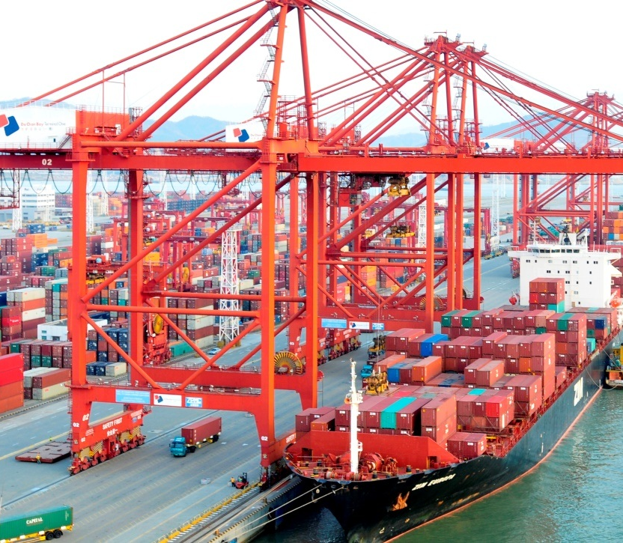
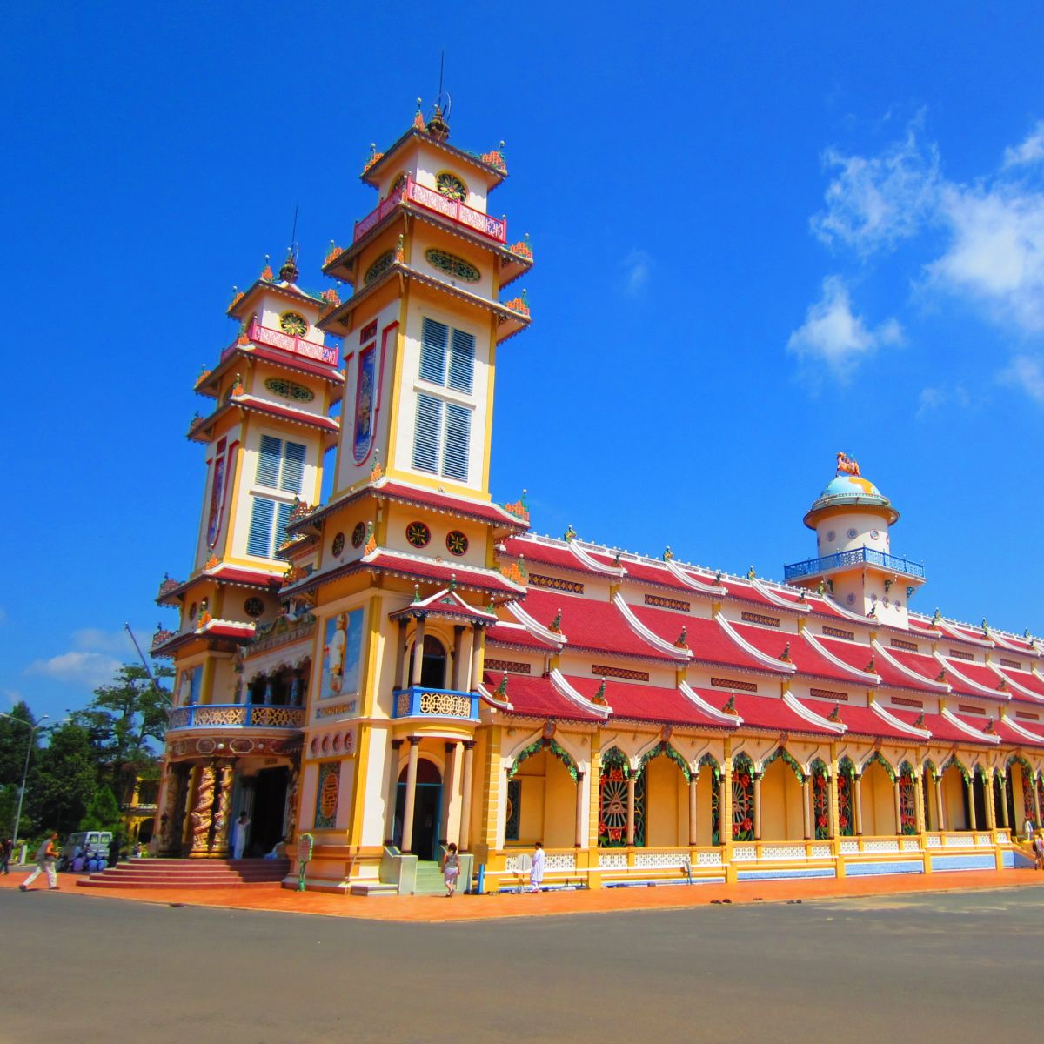
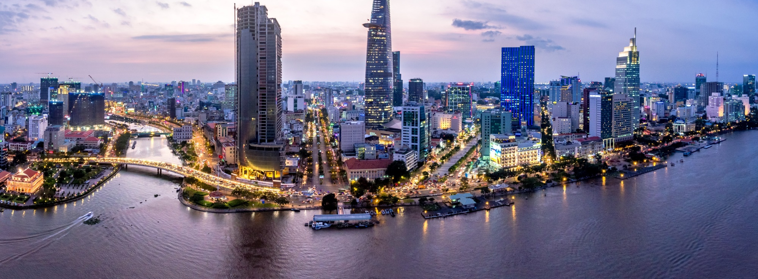
BÀI 31
VÙNG
ĐÔNG NAM BỘ
Notes:
Bản quyền thuộc nhóm NHỮNG GV ĐỊA LÍ TRẺ TRUNG YÊU NGHỀ. Mọi hành vi mua bán đều đáng bị phỉ nhổ,lên án

Slide 3
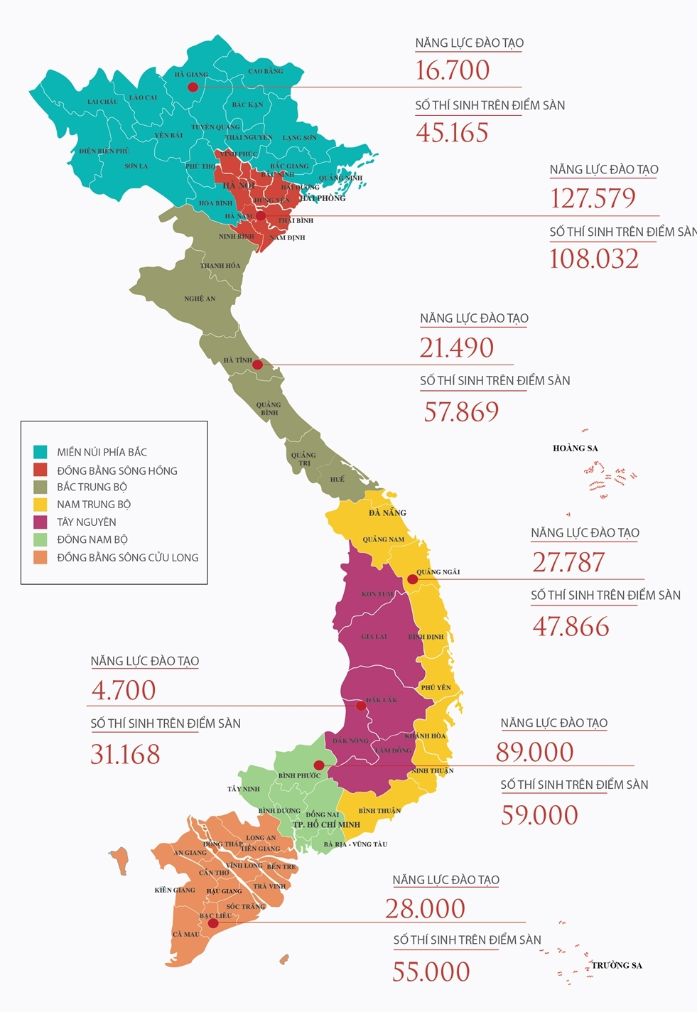
TRUNG DU VÀ MIỀN NÚI BẮC BỘ
ĐỒNG BẰNG SÔNG HỒNG
BẮC TRUNG BỘ
DUYÊN HẢI
NAM TRUNG BỘ
TÂY NGUYÊN
ĐỒNG BẰNG SÔNG CỬU LONG
ĐÔNG NAM BỘ

Slide 4

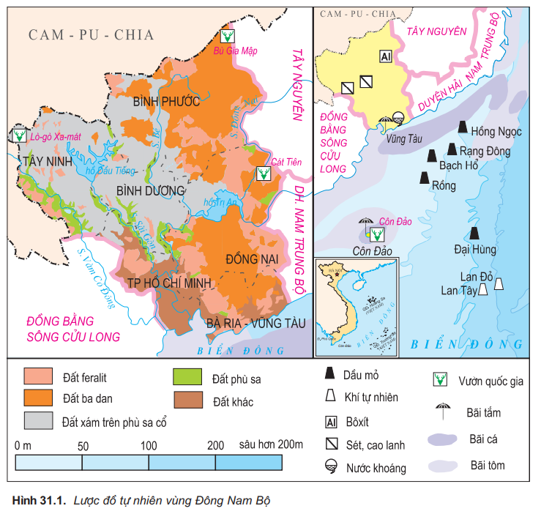
i. vị trí địa lí và giới hạn lãnh thổ
Hoàn thành PHT về Đông Nam Bộ
Tiêu chí | Thông tin
Diện tích
Tiếp giáp
Các tỉnh thành
Ý nghĩa VTĐL
23 550 km²
P.đông: Giáp Tây Nguyên, DH NTB
P. bắc và TB: Giáp CPC
P. Đông nam: Biển Đông
TP.HCM, Tây Ninh, Bình Dương, BP, ĐN và BRVT
- Vị trí trung tâm KV ĐNA
- Là cầu nối Tây Nguyên và DHNTB với ĐBSCL→Trao đổi kinh tế với các vùng và các nước dễ dàng

Slide 5
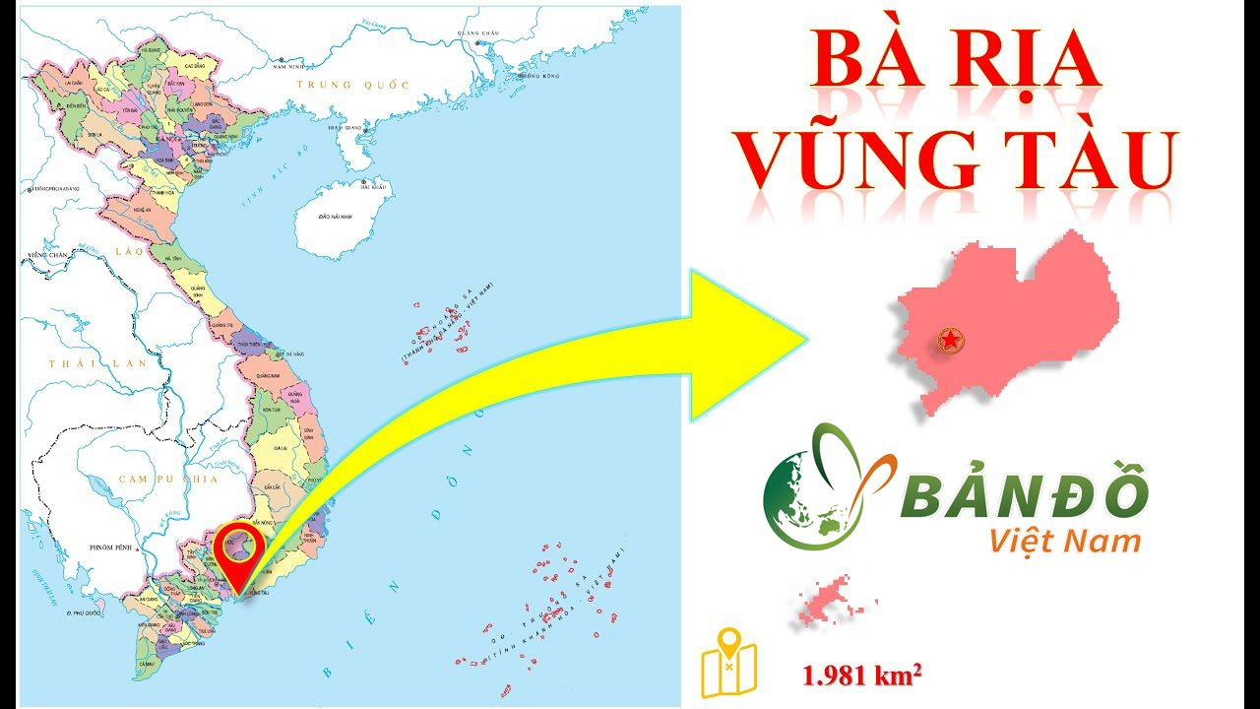
Notes:
Bản quyền thuộc nhóm NHỮNG GV ĐỊA LÍ TRẺ TRUNG YÊU NGHỀ. Mọi hành vi mua bán đều đáng bị phỉ nhổ,lên án

Slide 6
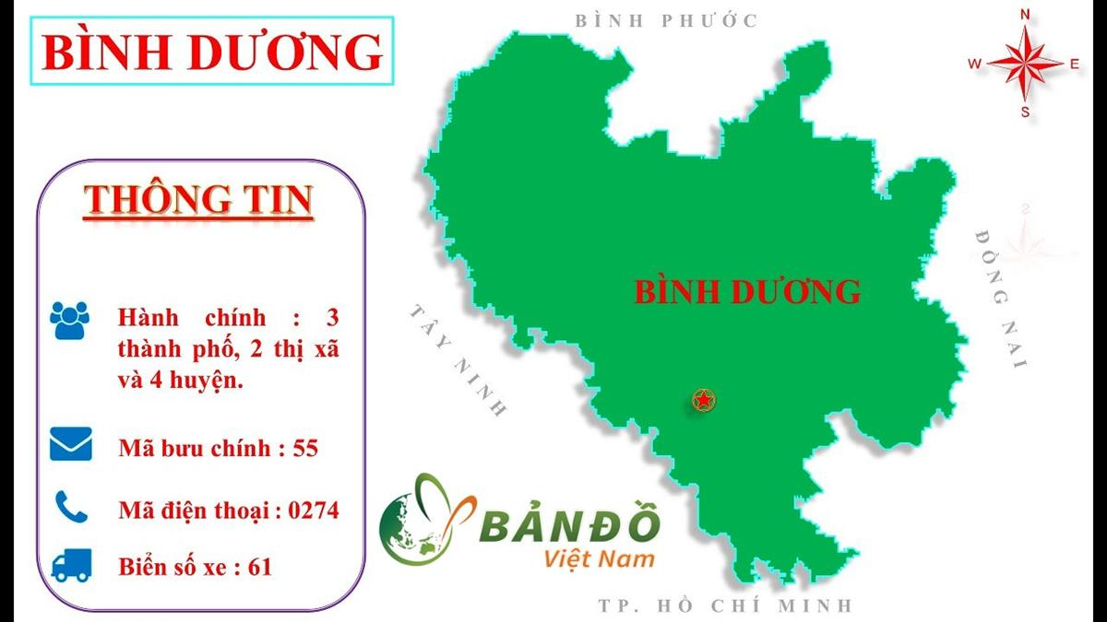
Notes:
Bản quyền thuộc nhóm NHỮNG GV ĐỊA LÍ TRẺ TRUNG YÊU NGHỀ. Mọi hành vi mua bán đều đáng bị phỉ nhổ,lên án

Slide 7
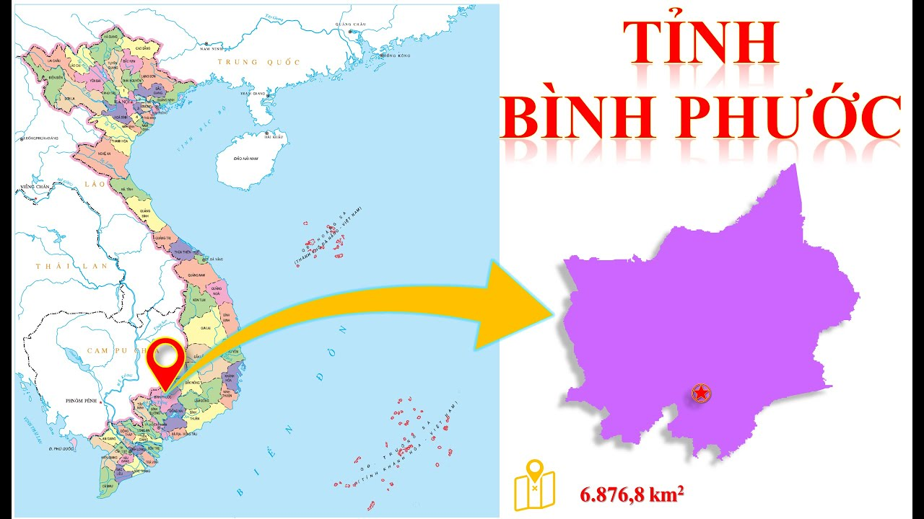
Notes:
Bản quyền thuộc nhóm NHỮNG GV ĐỊA LÍ TRẺ TRUNG YÊU NGHỀ. Mọi hành vi mua bán đều đáng bị phỉ nhổ,lên án

Slide 8
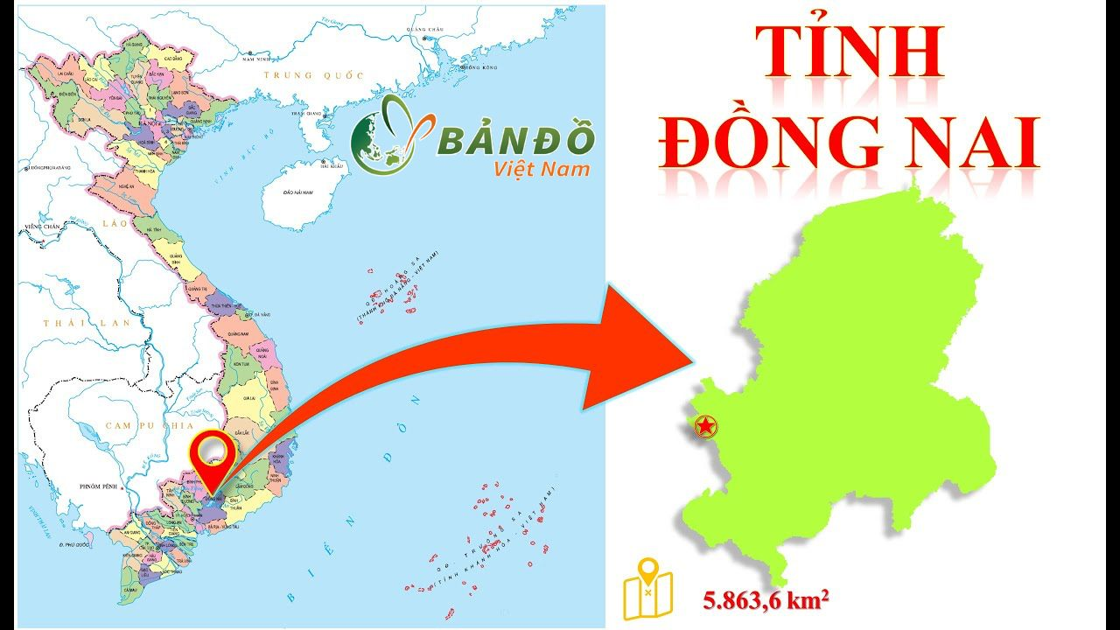
Notes:
Bản quyền thuộc nhóm NHỮNG GV ĐỊA LÍ TRẺ TRUNG YÊU NGHỀ. Mọi hành vi mua bán đều đáng bị phỉ nhổ,lên án

Slide 9
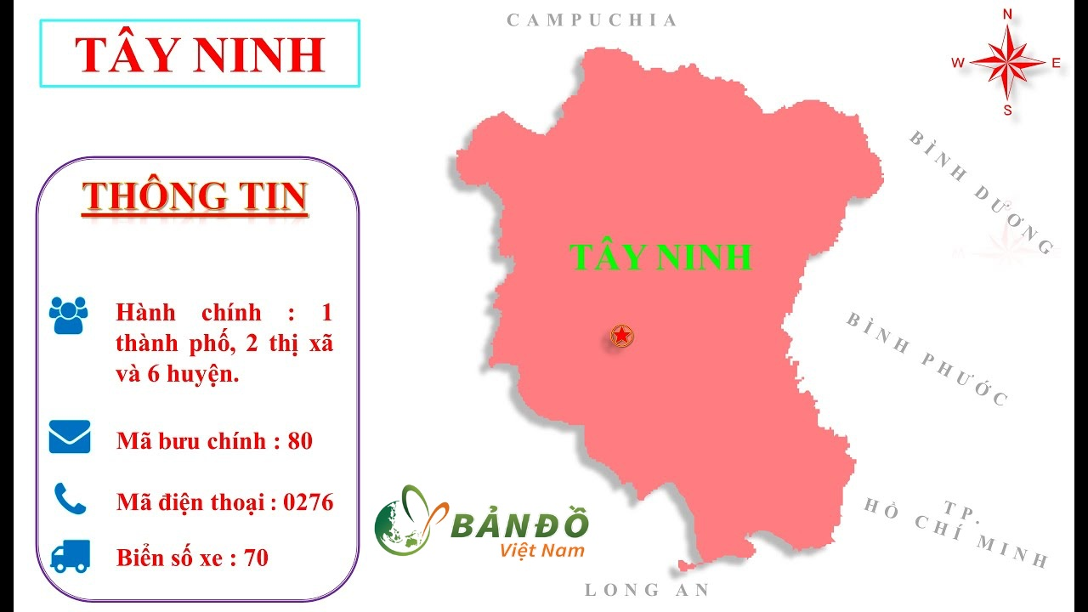
Notes:
Bản quyền thuộc nhóm NHỮNG GV ĐỊA LÍ TRẺ TRUNG YÊU NGHỀ. Mọi hành vi mua bán đều đáng bị phỉ nhổ,lên án

Slide 10
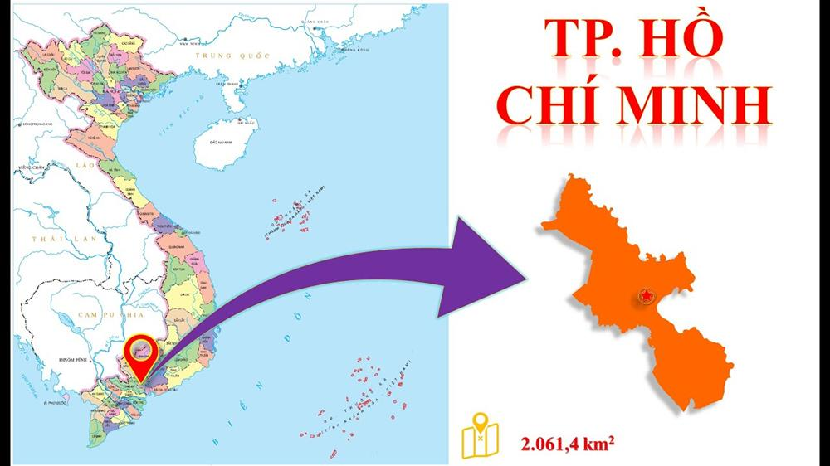

Slide 11
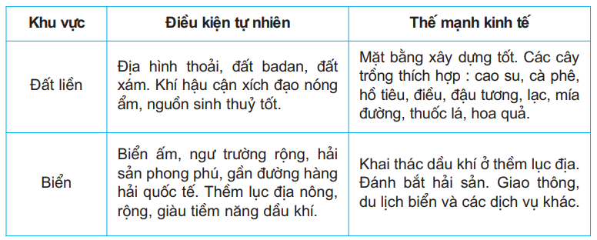








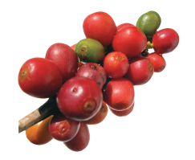
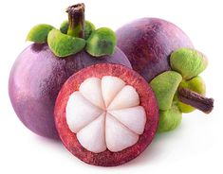
ii. ĐIỀU KIỆN TỰ NHIÊN VÀ TÀI NGUYÊN THIÊN NHIÊN
Quan sát bảng 31.1 và kết hợp hình 31.1, nêu đặc điểm tự nhiên và tiềm năng kinh tế trên đất liền của vùng Đông Nam Bộ

Slide 12
ĐÔNG NAM BỘ

Slide 13




ii. ĐIỀU KIỆN TỰ NHIÊN VÀ TÀI NGUYÊN THIÊN NHIÊN
Quan sát bảng 31.1 và kết hợp hình 31.1, vì sao nói Đông Nam Bộ có điểu kiện phát triển kinh tế biển?
TIỀM NĂNG KT BIỂN
ĐA DẠNG
Notes:
Bản quyền thuộc nhóm NHỮNG GV ĐỊA LÍ TRẺ TRUNG YÊU NGHỀ. Mọi hành vi mua bán đều đáng bị phỉ nhổ,lên án

Slide 14

Notes:
Bản quyền thuộc nhóm NHỮNG GV ĐỊA LÍ TRẺ TRUNG YÊU NGHỀ. Mọi hành vi mua bán đều đáng bị phỉ nhổ,lên án

Slide 15
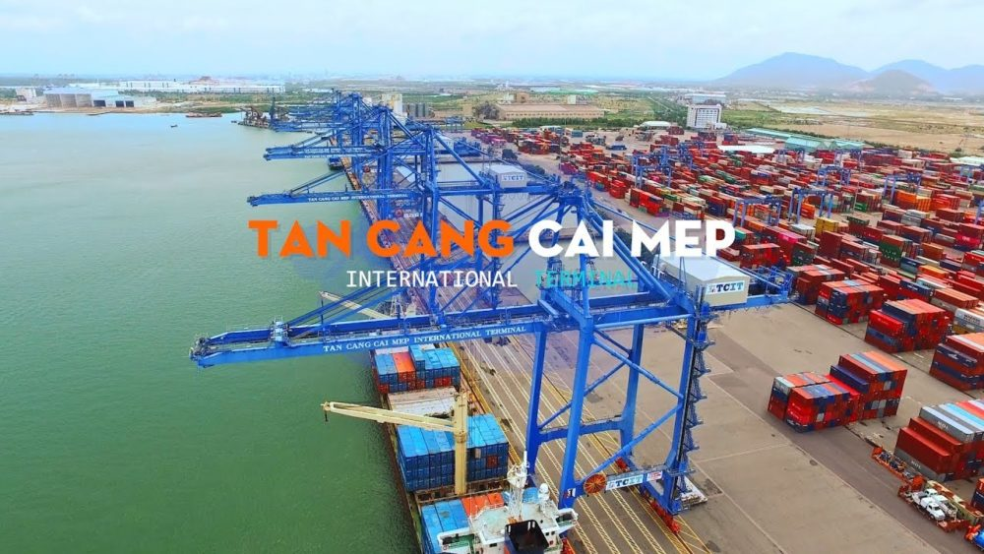
Notes:
Bản quyền thuộc nhóm NHỮNG GV ĐỊA LÍ TRẺ TRUNG YÊU NGHỀ. Mọi hành vi mua bán đều đáng bị phỉ nhổ,lên án

Slide 16
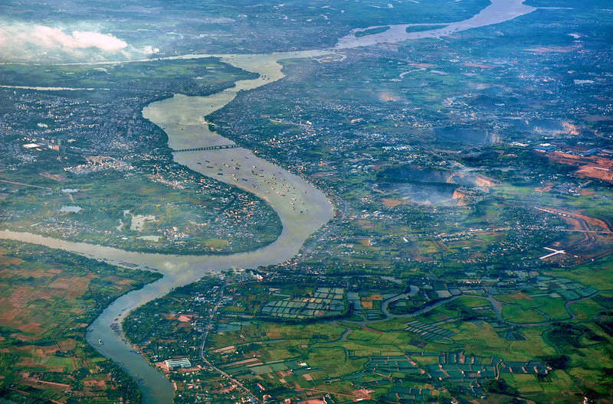

ii. ĐIỀU KIỆN TỰ NHIÊN VÀ TÀI NGUYÊN THIÊN NHIÊN
Xác định các sông Đồng Nai, Sài Gòn, Bé trên lược đồ.
Sông Đồng Nai
Là con sông lớn nhất vùng
Chảy qua nhiều tỉnh thành
Có tiềm năng lớn kinh tế
Notes:
Bản quyền thuộc nhóm NHỮNG GV ĐỊA LÍ TRẺ TRUNG YÊU NGHỀ. Mọi hành vi mua bán đều đáng bị phỉ nhổ,lên án

Slide 17
ii. ĐIỀU KIỆN TỰ NHIÊN VÀ TÀI NGUYÊN THIÊN NHIÊN
Mạng lưới sông, hồ dày đặc: sông Đồng Nai, Sài Gòn, Bé, hồ Dầu Tiếng, hồ Trị An.
Sông Đồng Nai là con sông lớn nhất vùng, Chảy qua nhiều tỉnh thành, Có tiềm năng lớn kinh tế
Notes:
Bản quyền thuộc nhóm NHỮNG GV ĐỊA LÍ TRẺ TRUNG YÊU NGHỀ. Mọi hành vi mua bán đều đáng bị phỉ nhổ,lên án

Slide 18
ii. ĐIỀU KIỆN TỰ NHIÊN VÀ TÀI NGUYÊN THIÊN NHIÊN
Dựa vào nội dung SGK, hãy cho biết những khó khăn của điều kiện tự nhiên đối với sự phát triển KT – XH của vùng?
Notes:
Bản quyền thuộc nhóm NHỮNG GV ĐỊA LÍ TRẺ TRUNG YÊU NGHỀ. Mọi hành vi mua bán đều đáng bị phỉ nhổ,lên án

Slide 19
ii. ĐIỀU KIỆN TỰ NHIÊN VÀ TÀI NGUYÊN THIÊN NHIÊN
Khó khăn:
+ Trên đất liền ít khoáng sản, hạn chế phát triển công nghiệp.
+ Diện tích rừng tự nhiên ít.
+ Mùa khô kéo dài, tới 4 – 5 tháng → Thiếu nước cho sản xuất và sinh hoạt.
+ Ô nhiễm môi trường.
Notes:
Bản quyền thuộc nhóm NHỮNG GV ĐỊA LÍ TRẺ TRUNG YÊU NGHỀ. Mọi hành vi mua bán đều đáng bị phỉ nhổ,lên án

Slide 20











Vì sao phải bảo vệ và phát triển rừng đầu nguồn, hạn chế ô nhiễm nước ở các dòng sông vùng ĐNB?
Dân số đông
Vùng biển lớn và giàu tài nguyên
Phát triển bền vững
Bảo vệ
môi trường
Giữ nguồn nước
Khai thác tài nguyên hợp lí
Notes:
Bản quyền thuộc nhóm NHỮNG GV ĐỊA LÍ TRẺ TRUNG YÊU NGHỀ. Mọi hành vi mua bán đều đáng bị phỉ nhổ,lên án

Slide 21
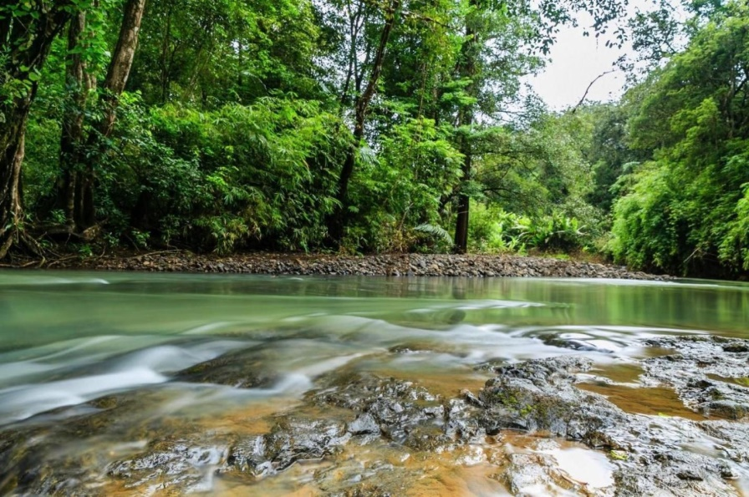

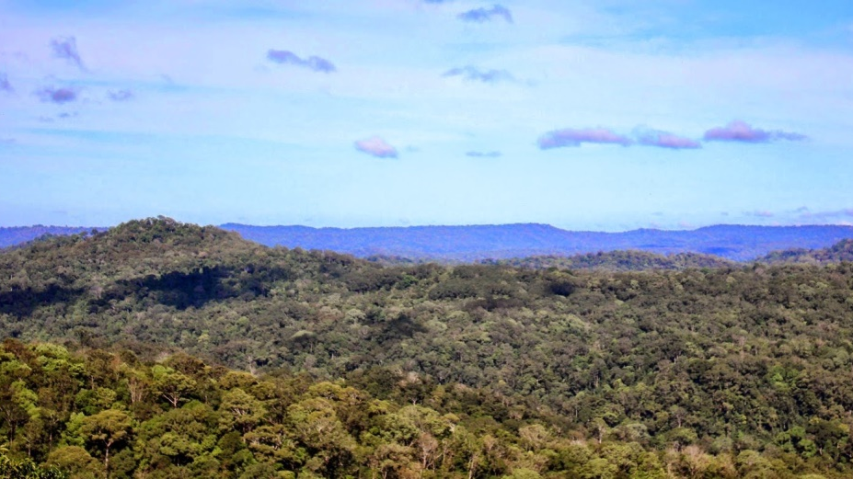
Bảo vệ rừng đầu nguồn
Notes:
Bản quyền thuộc nhóm NHỮNG GV ĐỊA LÍ TRẺ TRUNG YÊU NGHỀ. Mọi hành vi mua bán đều đáng bị phỉ nhổ,lên án

Slide 22
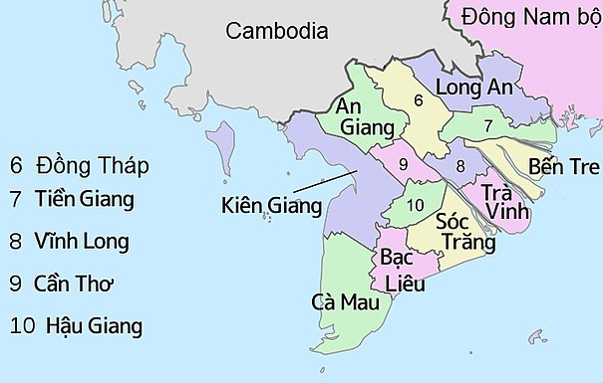
AI NHANH HƠN?
Câu 1: Tỉnh nào sau đây không thuộc Đông Nam Bộ?
Đồng Nai.
Bình Dương.
Bình Phước.
Long An.
Notes:
Bản quyền thuộc nhóm NHỮNG GV ĐỊA LÍ TRẺ TRUNG YÊU NGHỀ. Mọi hành vi mua bán đều đáng bị phỉ nhổ,lên án

Slide 23




AI NHANH HƠN?
Câu 2: Tài nguyên nào dưới đây đặc trưng cho Đông Nam Bộ?
Đất phù sa sông màu mỡ.
Tiềm năng thủy điện rất lớn.
Khí hậu có mùa đông lạnh.
Đất xám trên phù sa cổ.
Notes:
Bản quyền thuộc nhóm NHỮNG GV ĐỊA LÍ TRẺ TRUNG YÊU NGHỀ. Mọi hành vi mua bán đều đáng bị phỉ nhổ,lên án

Slide 24
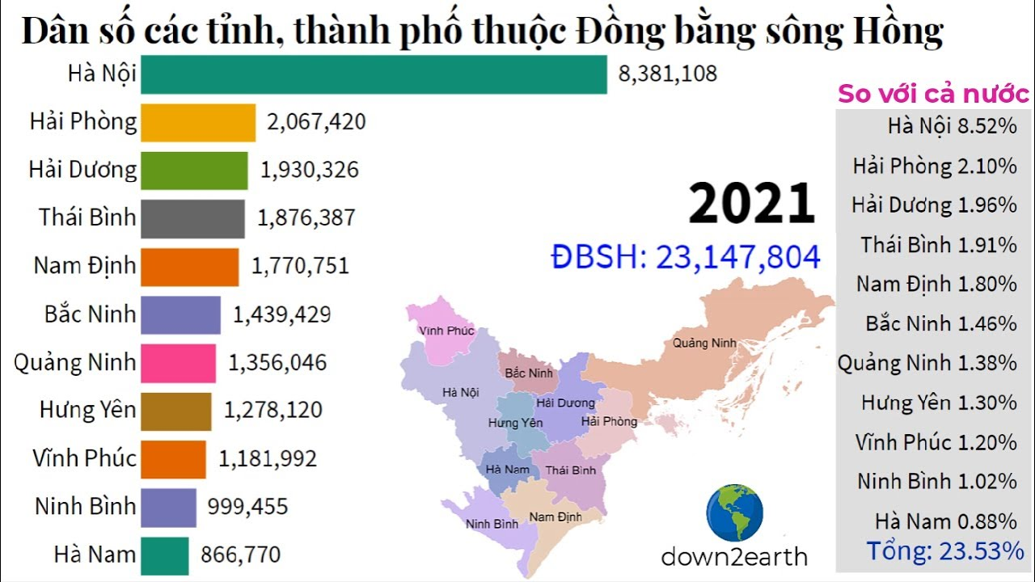
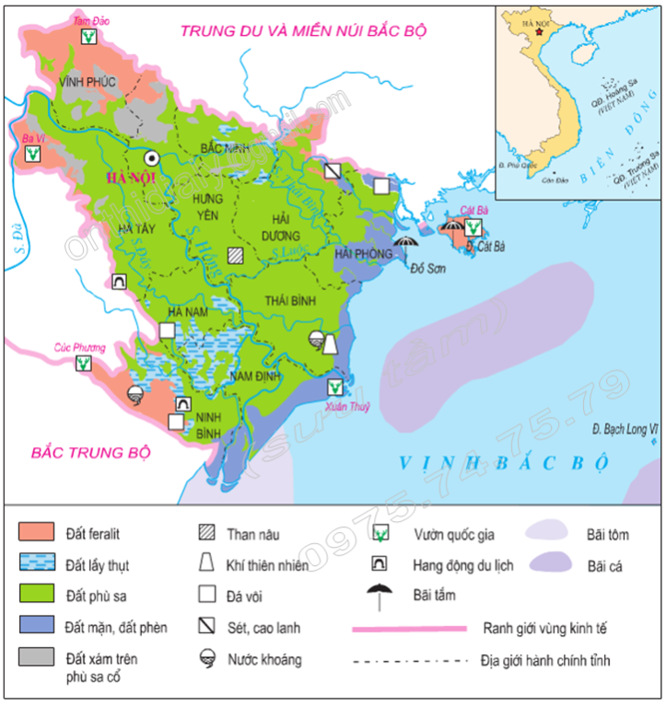
AI NHANH HƠN?
Câu 3: Ý nào dưới đây không thuộc Đông Nam Bộ?
Vùng có dân số đông nhất nước.
Vùng có diện tích nhỏ thứ 2 cả nước.
Vùng có 6 tỉnh thành, giáp biển.
Vùng có 1 huyện đảo duy nhất.
Notes:
Mở rộng nói thêm về Quảng Ninh thuộc vùng này theo quy hoạch mới nhất

Slide 25
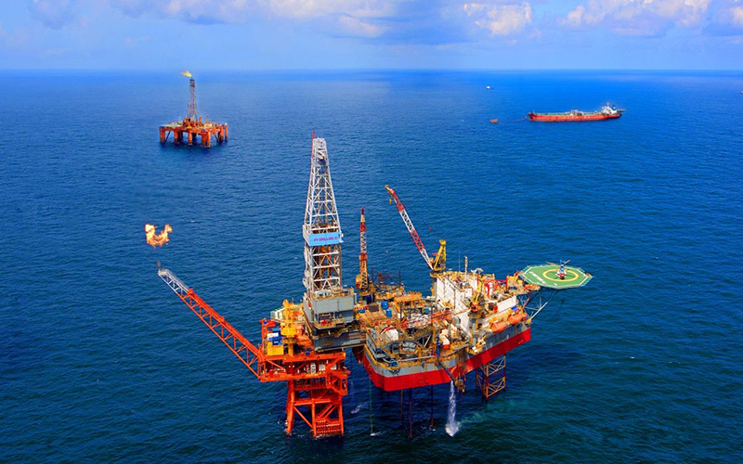
AI NHANH HƠN?
Câu 4: Tiềm năng nổi bật nhất của vùng so với cả nước là gì?
Than đá.
Dầu khí.
Thủy điện.
Rừng.
Notes:
Bản quyền thuộc nhóm NHỮNG GV ĐỊA LÍ TRẺ TRUNG YÊU NGHỀ. Mọi hành vi mua bán đều đáng bị phỉ nhổ,lên án

Slide 26




THỬ THÁCH CHO EM
Thời gian 1 tuần
Nhóm lẻ tìm hiểu ngành công nghiệp
Nhóm chẵn tìm hiểu ngành nông nghiệp
Nội dung:
+ Thế mạnh
+ Hiện trạng
+ Định hướng
Sản phẩm báo cáo trên 1 trang A4, có số liệu mới
Notes:
Bản quyền thuộc nhóm NHỮNG GV ĐỊA LÍ TRẺ TRUNG YÊU NGHỀ. Mọi hành vi mua bán đều đáng bị phỉ nhổ,lên án

